Slide 1
Analyzing Arguments
Dasar Logika Matematika
Marcello Singadji, S.Kom., M.T.

Slide 3
Objective
Mahasiswa mampu membedakan bentuk argumen induktif dan deduktif
Mahasiswa mampu menjelaskan bentuk argumen induktif dan deduktif
Mahasiswa mampu malakukan analisa terhadap argumen yang disajikan

Slide 4

Argumen
Suatu ungkapan dengan alasan logis untuk memperngaruhi
Tipe argumen
  Induktif
  Deduktif

Slide 5

Argumen 1
Burung terbang ke udara dan akhirnya akan turun
Orang yang melompat ke udara jatuh kembali ke bawah
Batu dilemparkan ke udara jatuh kembali ke bawah
Bola dilemparkan ke udara jatuh kembali ke bawah
Apapun yang ke atas pasti akan
kembali ke bawah

Slide 6
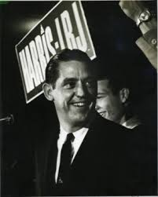
Argumen 2
Semua politisi sudah menikah
Senator Harris adalah politisi
Senator Harris sudah menikah

Slide 7
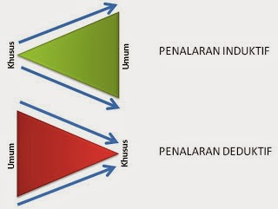
Definisi Induktif & Deduktif
Induktif
  Berpikir untuk menarik suatu kesimpulan yang berlaku umum berdasarkan atas fakta-fakta yang bersifat khusus
Deduktif
  Proses berpikir berdasarkan atas suatu pernyataan dasar yang berlaku umum untuk menarik suatu kesimpulan yang bersifat khusus

Slide 8
Evaluating Inductive Arguments
Argumen 1:
  Pernyataan yang dikemukan benar
  Setiap Pernyataan mendukung kesimpulan
  Pernyataan yang ada membuat kesimpulan semakin kuat, setiap orang akan memiliki kesimpulan yang sama bahwa apapun yang naik ke atas akan turun
    Apa iya seperti itu?
    Bagaimana dengan roket?

Slide 9
Evaluating Inductive Arguments
Sebuah kesimpulan tidak selalu benar, sekalipun didukung oleh alasan yang kuat.
  Langit berwarna biru → lemah sekalipun kesimpulannya benar
Harimau berdaun telinga, berkembang biak dengan melahirkan
Ikan Paus berdaun telinga berkembang biak dengan melahirkan
Semua hewan yang berdaun telinga berkembang biak dengan melahirkan

Slide 10
Contoh
Pada Lebaran tahun kemarin harga sembako seperti gula, minyak, telur dan lain-lain mengalami kenaikan secara signifikan, padahal lebaran pada saat itu masih seminggu lagi. Bukan hanya makanan, pakaian muslim pun juga tak ketinggalan mengalami kenaikan harga yang cukup tinggi. Seperti halnya baju muslim untuk wanita, baju koko, kerudung, sajadah, mukena, kopiah dan lain-lain. Kenaikan harga pada barang-barang ini selalu terjadi menjelang Lebaran pada setiap tahunnya.

Slide 11
Evaluating Deductive Arguments
Argumen 2
  Sekilas argumen dan kesimpulan sangat meyakinkan, jika Anda sepakat bahwa semua politisi sudah menikah dan Senator Harris adalah politisi→ sudah pasti Senator Harris sudah menikah
  Anda boleh tidak sepakat dengan pernyataan tersebut, dan mungkin menolak kesimpulan yang ada
    Bisa saja pernyataan 1 salah, tidak semua politisi sudah menikah
    Sehingga kesimpulan Senator Harris sudah menikah belum tentu benar

Slide 12
Evaluating Deductive Arguments
  Sehingga menganalisa argumen deduktif membutuhkan minimal 2 pernyataan kunci
    Apakah kesimpulan yang diambil harus berdasarkan pernyataan yang ada?
    Apakah pernyataan itu benar?
  Kita yakin bahwa kesimpulan ini benar hanya jika jawaban untuk kedua pertanyaan adalah ya
Argumen 2 adalah valid karena kesimpulannya Senator Harris sudah menikah, tetapi tidak kuat karena pernyataan 1 adalah salah semua politisi sudah menikah)

Slide 13
Perbedaan Induktif & Deduktif
Argumen Induktif
Kesimpulan dibentuk secara general dari pernyataan yang spesifik
Argumen induktif dapat dianalisis hanya dari segi kekuatan, tergantung pada penilaian pribadi seberapa kuat pernyataan mendukung kesimpulan
Sebuah argumen induktif tidak dapat membuktikan kesimpulan benar, hanya dapat membuktikan “mungkin” benar
Argumen Deduktif
Kesimpulan yang lebih spesifik dari pernyataan yang umum
Argumen deduktif dapat dianalisis dalam hal validitas, valid jika kesimpulan berasal dari pernyataan yang benar
Valid jika logis, argumen deduktif dapat valid sekalipun kesimpulannya salah

Slide 14
Tes Validitas
Menentukan validitas argumen tentang Senator Harris menggunakan intuisi, namun bisa juga tidak
Menggunakan diagram ven (1C) untuk pembuktian

Slide 15
Tes Validitas – Diagram Ven
Semua politisi sudah menikah
Orang menikah
Senator Harris adalah politisi
Senator Harris sudah menikah
Politisi
X
Argumen valid
Menunjukan 2 pernyataan
Menunjukan informasi tentang kesimpulan

Slide 16
Tes Validitas – Diagram Ven
Menggambarkan yang mewakili semua informasi dalam pernyataan
Berisi kesimpulan
  Jika ya, maka argumen tersebut valid
  Jika tidak, maka argumen invalid

Slide 17
Argumen Invalid
Semua ikan hidup di air
Paus bukan ikan
Paus tidak hidup di air

Slide 18
Argumen Invalid
Semua yang
hidup di air
Semua ikan hidup di air
Benar
Paus bukan ikan
Ikan
X
Paus tidak hidup di air
Salah
Argumen invalid
Pernyataan tidak secara otomatis mendukung kesimpulan yang ada

Slide 19
Invalid, Kesimpulan Benar
Semua Presiden A.S pada abad 20 adalah laki – laki
John Kennedy adalah laki-laki
John Kennedy adalah Presiden A.S abad 20
Semua Presiden A.S pada abad 20 adalah laki – laki
Albert Einstein adalah laki-laki
Albert Einstein adalah Presiden A.S abad 20

Slide 20

Argumen Deduktif Bersyarat (if...then)
Jika orang berkunjung ke Bali, maka orang tersebut suka pantai
Budi berkunjung ke Bali
Budi suka pantai

Slide 21
Argumen Deduktif Bersyarat (if...then)
Pernyataan 1 merupakan sebuah kondisi (if p, then q)
  p = orang berkunjung ke Bali
  q = orang tersebut suka pantai
Pernyataan 2 menegaskan orang tersebut adalah Budi
  p adalah true
Kesimpulan menegaskan q adalah benar untuk Budi
Dengan demikian argumen adalah valid, jika true orang yang berkunjung ke Bali suka pantai dan Budi berkunjung ke Bali, Budi suka pantai

Slide 22
4 Bentuk Dasar Argumen Bersyarat
    p: hypothesis (atau antecedent: logically precedes another)
    q: Conclusion (atau consequent: a thing that follows another)
 | Affirming the Hypothesis | Affirming the Conclucion | Denying the Hypothesis | Denying the Conclucion
Bentuk | if p, then q | if p, then q | if p, then q | if p, then q
 | p = T | q = T | p = F | q = F
 | q = T | p = T | q = F | p = F
Validitas | Valid | Invalid | Invalid | Valid

Slide 23
Jika p = T, q harus = T
q
p
p berada di dalam q, dimana
p bernilai T maka q juga harus T

Slide 24
Affirming the Hypothesis (Valid)
q =
suka pantai
X pada bagian p bernilai T untuk Budi,
Karena X juga berada pada q,
q harus bernilai T untuk Budi
p =
berkunjung ke Bali
X

Slide 25
Affirming the Conclusion (Invalid)
Jika seorang mahasiswa sering absen, maka mahasiswa mendapat sanksi akademik
Budi mendapat sanksi akademik
Budi sering absen
q =
sanksi akademik
X harus berada pada q yang bernilai T
bagi Budi. Tapi peryataan yang ada
tidak menerangkan apakah p juga T
bagi Budi, maka X diletatakan di batas p
p =
sering absen
X

Slide 26
Denying the Hypothesis (Invalid)
Jika anda menyukai buku, maka anda akan menyukai film
Anda tidak menyukai buku
Anda tidak akan suka film
q =
suka film
p =
suka buku

Slide 27
Denying the Conclusion (Valid)
Narkotika membentuk kebiasaan buruk
Heroin tidak membentuk kebiasaan buruk
Heroin bukan narkotika
q =
kebiaan buruk
p =
narkotika

Slide 28
Denying the Hypothesis (Valid)
Narkotika membentuk kebiasaan buruk
Heroin tidak membentuk kebiasaan buruk
Heroin bukan narkotika
Menguji kebenaran, pernyataan 1 secara general adalah true, tapi pernyataan 2 adalah salah.
  Heroin juga membentuk kebiasaan buruk
  Karena pernyataan false, maka argumen tidak memiliki nilai kebenaran

Slide 29
Deductive Arguments dengan Kondisi Bersyarat
if p, then q
if q, then r
if p, then r
Pada kondisi bersyarat tertentu adalah valid
  if p implies q dan q implies r, pasti akan bernilai true bahwa p implies r

Slide 30
Kondisi Bersyarat
Analisis argumen:
  “Jika terlipih sebagai Dewan Sekolah, Bapak Dudung akan mendesak pihak Sekolah meningkatkan standar pendidikan, yang akan bermanfaat bagi pendidikan anak-anak didik . Oleh karena itu, anak-anak didik akan merasakan manfaatnya jika Bapak Dudung terpilih.”

Slide 31
Kondisi Bersyarat
if Bapak Dudung terpilih sebagai Dewan Sekolah, then pihak Sekolah akan meningkatkan standar pendidikan
if pihak Sekolah meningkatkan standar pendidikan, then anak-anak didik akan merasakan manfaatnya
if Bapak Dudung terpilih sebagai Dewan Sekolah, then anak-anak didik akan merasakan manfaatnya

Slide 32
Kondisi Bersyarat
if Bapak Dudung terpilih sebagai Dewan Sekolah, then anak-anak didik akan merasakan manfaatnya
    p = Bapak Dudung terpilih
    q = Pihak Sekolah meningkatkan standar akademik
    r = Anak didik merasakan manfaatnya
        if p, then q
        if q, then r
        if p, then r
Valid

Slide 33
Kondisi Bersyarat
“Kita sepakat jika Anda hadir, saya berikan nilai baik. Kita sepakat jika Anda berperan aktif, saya berikan nilai baik. Oleh sebab itu jika Anda hadir, Anda harus bertanya”
Invalid atau Valid ?
Notes:
Invalid
p = Anda hadir, q = saya berikan nilai baik, r = Anda berperan aktif
Premise : if p, then q
Premise : if r, then q
Conclusion : if p, then r

Slide 34
Matematika vs Magic
Tuliskan suatu bilangan sembarang.
Tambah 3.
Kalikan dengan 2.
Kurangi dengan 4.
Bagi dengan 2.
Kurangi dengan bilangan yang anda pilih pada langkah 1.
Sebutkan hasilnya.

Slide 35
Hasilnya ?
Satu
Apakah hal yang sama akan berlaku juga untuk bilangan lainnya?
  n = 1.000.000
  n = 123.456.789

Slide 36
Induktif & Deduktif pada Matematika
Di dalam matematika, proses berpikir untuk sampai pada suatu kesimpulan dikenal dengan istilah penalaran induktif
Teori, dalil, atau suatu rumus yang berlaku secara umum, pada umumnya dibuktikan terlebih dahulu kebenarannya dan setelah terbukti kebenarannya baru diterapkan untuk kasus-kasus yang bersifat khusus, hal ini dikenal dengan penalaran deduktif

Slide 37
Induktif & Deduktif pada Matematika
Dalam matematika penalaran yang digunakan adalah penalaran deduktif
Bernilai valid dengan bukti yang kuat
  Jumlah dua bilangan ganjil akan menghasilkan bilangan genap
  Buktikan secara Deduktif :
    (2n + 1)+(2n + 1) = (2n + 2n + 1 + 1) = 4n + 2 = 2(2n + 1)
    Karena 2n + 1 merupakan bilangan ganjil maka 2 kali bilangan ganjil pasti akan menghasilkan bilangan genap
    Terbukti bahwa jumlah dari 2 bilangan ganjil akan menghasilkan bilangan genap

Slide 38
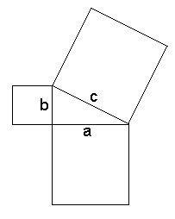
Deduktif pada Matematika
Pembuktian teori pythagoras
  Bahwa jumlah (bidang) dua kotak kecil sama dengan (daerah) yang besar
  a² + b² = c²
  ^{c = b + 1}

Slide 39

Pembuktian Teori Pythagoras

Slide 40
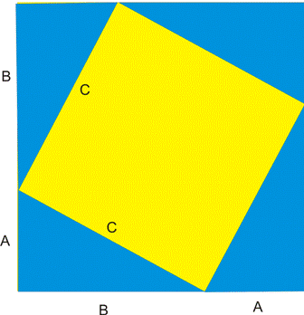
Pembuktian Teori Pythagoras
Bujur sangkar dengan panjang sisi b+a
Perhatikan daerah diasir kuning, sebuah belah ketupat dengan panjang sisi C

Slide 41
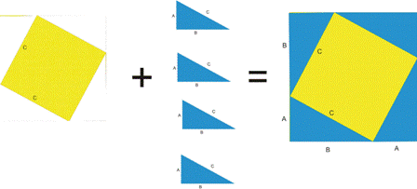
Pembuktian Teori Pythagoras
Luas belah ketupat = 4 x sisi
maka luas belahketupat ditambah luas 4 segitiga siku-siku sama dengan luas bujur sangkar

Slide 42
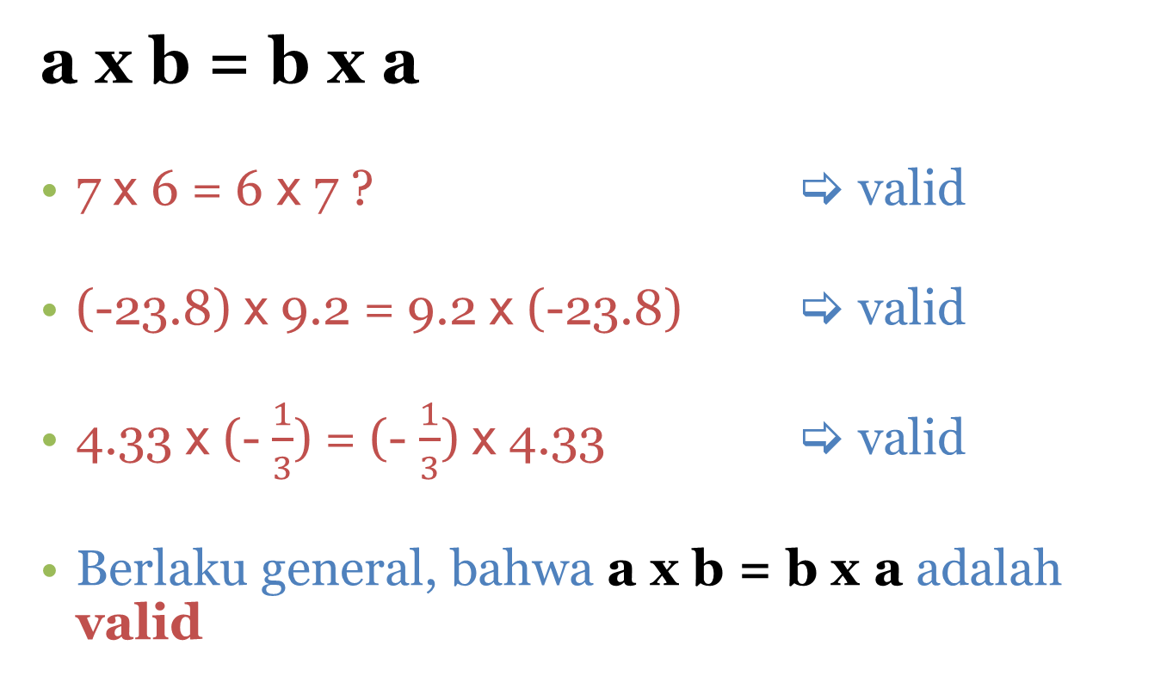
Pembuktian Induktif
a x b = b x a
7 x 6 = 6 x 7 ?  valid
(-23.8) x 9.2 = 9.2 x (-23.8)  valid
4.33 x (- $\frac{1}{3}$) = (- $\frac{1}{3}$) x 4.33  valid
Berlaku general, bahwa a x b = b x a adalah valid

Slide 43
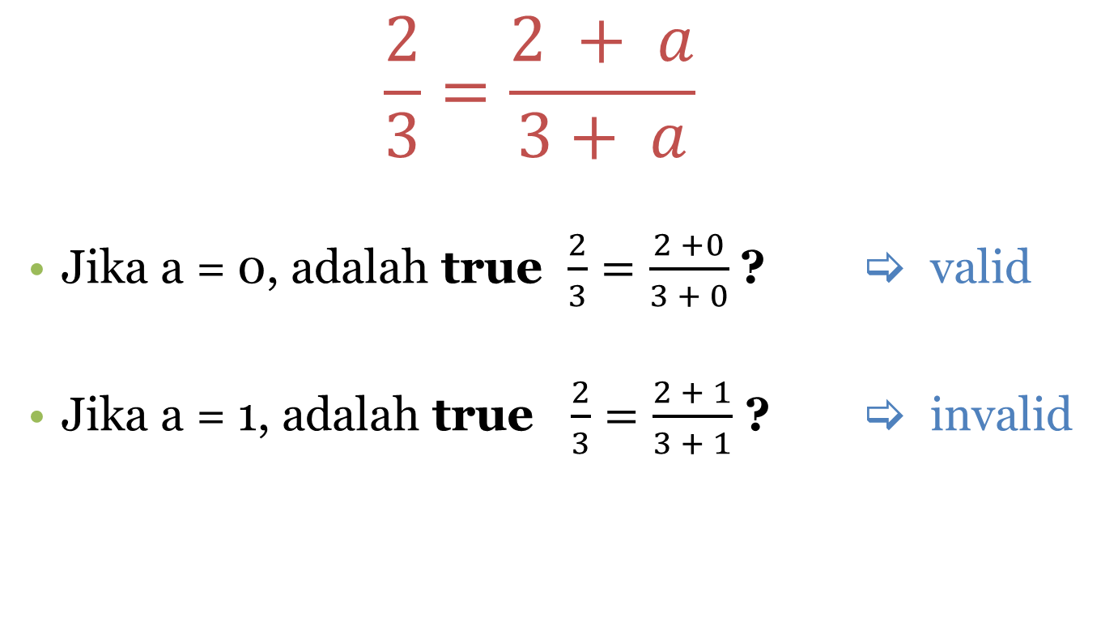
Pembuktian Induktif
$$\frac{2}{3}=\frac{2 + a}{3+ a}$$
Jika a = 0, adalah true $\frac{2}{3}=\frac{2 +0}{3 + 0}$?  valid
Jika a = 1, adalah true $\frac{2}{3}=\frac{2 + 1}{3 + 1}$ ?  invalid

Slide 44
Kekurangan Pembuktian Induktif
Jika ditentukan bahwa n merupakan bilangan asli, tunjukkan bahwa bentuk n² − n + 11 merupakan bilangan prima. Bagaimana cara untuk membuktikan atau menyangkal nya?

Slide 45

Terima Kasih

